Slide 1
Signalen bodemactiviteiten en (toekomstige) wijzigingen in de regelgeving
VTH Netwerksessie 14 februari 2025
Marcel Cassee
Rijkswaterstaat, Afdeling Bodem en Ondergrond

Slide 2
Ontwikkeling bodemvragen aan IPLO
In 2024 ca 42.000 vragen aan IPLO,
waarvan ca 12% over bodem
Meeste vragen over bodemregels
uit het Bal, ook wel over Bbk/Rbk
Ca 33% van de vragen door OD’s
Website aangevuld (n.a.v. vragen)
Registreren en adresseren van
signalen (fouten en knelpunten)

Slide 3
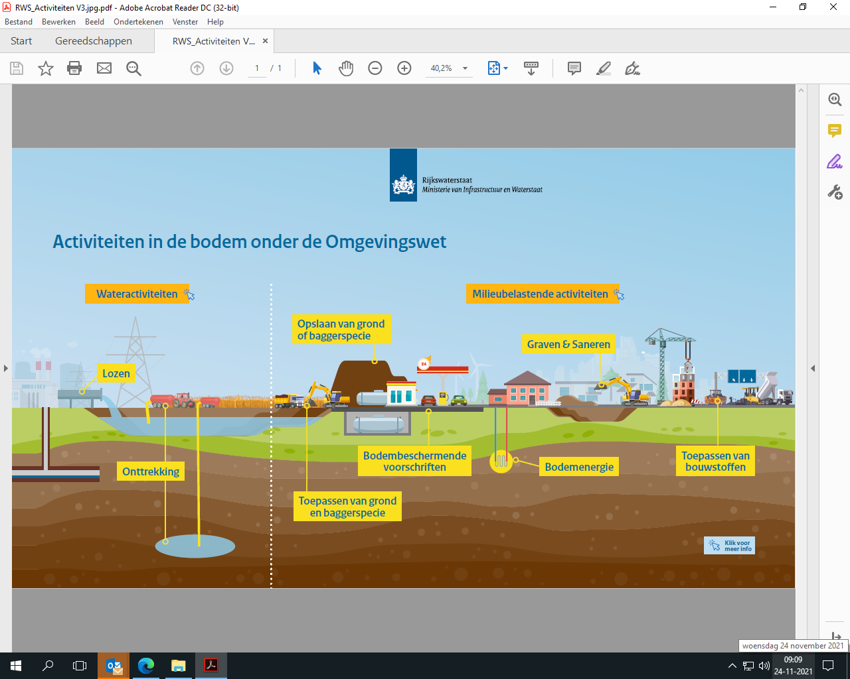
Bodemactiviteiten?

Slide 4
Werkgroep bodemregels in de Omgevingswet
Werkgroep onder het Ambtelijk Overleg (AO) Bodem
Doel: Bespreken knelpunten en advies uitbrengen over aanpassing van regelgeving
Scope: Aanvullingsspoor bodem (bodemverontreiniging/sanering, grondverzet)
Agenda: bespreken signalen/knelpunten (vanuit IPLO of direct door de decentrale overheden)
Deelnemers:
  Ministerie van I&W en Rijkswaterstaat / IPLO
  Provincie Zuid-Holland (Sander Jansen)
  VNG (Henk van den Berg)
  Gemeente Amsterdam (Henriette van Hoek, Frank van Hage)
  OD Noordzeekanaalgebied (Marion Sibeijn) en OD Drenthe (Jacob Buist, Danielle Wagenar)
  Unie van Waterschappen (Andy Krijgsman)
Verduidelijking op website, aanpassing regels via Verzamelbesluit en Verzamelregeling

Slide 5
Wijzigingen via Verzamelbesluit bodem en water 2025
Aanscherping eisen opslaan diesel/gasolie in ondergrondse enkelwandige opslagtanks van staal
  Verplichte coating voor nieuwe tanks
  Keuringstermijn voor bestaande tanks aangescherpt
  Uitzondering voor opslagtanks in bak met lekdetectie en dubbelwandige tanks met lekdetectie
Verplichte kathodische bescherming ondergrondse opslagtanks en –leidingen
  Verplicht voor na 1-1-2025 aangelegde tanks;
  Oude tanks: verplichte jaarlijkse stoomdrukproef
Gegevens en bescheiden bij melding en informatieplicht gesloten bodemenergiesystemen
Versoepeling eisen bodembescherming bij opslag baggerspecie voorafgaand aan verspreiden elders
Herstelsanering na uitvoering eindonderzoek bij beëindiging activiteit;
  Verbetering informatiepositie bevoegd gezag over herstelsanering
  verduidelijking mba saneren van de bodem niet bedoeld voor herstelsanering en ongewoon voorval
Herstel van verschrijvingen, verwijzingen, etc
Emissie glastuinbouwbedrijven:
  Strengere emissiegrenswaarden drainwaterwater vanaf 1-1-2025
  Herstel beleidsneutraal overzetten registratie/rapportageplicht nullozers t.o.v. Activiteitenbesluit
Meer informatie: Verzamelbesluit Omgevingswet bodem en water 2025 gepubliceerd in Staatsblad (IPLO)

Slide 6
Consultatie Verzamelbesluit bodem en water 2026
Mba graven in de bodem: regels graven in de bodem kwaliteit < en > interventiewaarden in één mba
Mba opslaan van grond of baggerspecie:
  Ontbrekende gegevens toegevoegd aan melding of informatieplicht
  Schrappen verwijzing naar paragraaf 4.50 (ontvangst afvalstoffen)
Mba toepassen van bouwstoffen: informatieplicht voor toepassen van staalslakken
Mba toepassen van grond of baggerspecie:
  Vermelden bij melding of sprake is van uitsluitend ‘schone’ grond of baggerspecie
  Informatieplicht bij einde activiteit over afwijkingen in eventuele hoeveelheden
Verduidelijking Omgevingsbesluit: bevoegdheden in opdracht toepassen bouwstoffen, grond en baggerspecie
Diverse wijzigingen en verduidelijkingen voor opslagtanks:
  Verduidelijking bovengrondse tanks die gedeeltelijk in de bodem of terp liggen
  Vuilwaterriool vloeistofdicht tot slibvangput en olieafscheider
  Keuringstermijnen bovengrondse opslagtanks met ondergrondse leidingen aangepast
  Keuringstermijnen opslag van brandbare vloeistoffen in ondergrondse opslagtanks opgenomen
  Informatieplicht afkeuren en verwijderen ondergrondse opslagtanks
Consultatie Verzamelbesluit Omgevingswet bodem en water 2026 (IPLO): reageren t/m 2-3-2025

Slide 7
Toekomstige ontwikkelingen
Ontwerp Verzamelregeling bodem 2026 later dit voorjaar in consultatie, belangrijkste wijziging:
  Verplichting aanlevering bodemonderzoeken in xml-formaat
Ministerie van I&W werkt ook aan een Verzamelbesluit water 2026 (inwerkingtreding per 1-7-2026)
Meld- en informatieplichten bij de mba saneren van de bodem:
  Bij mba saneren van de bodem vaak samenloop met mba graven in de bodem en mba toepassen van grond of baggerspecie
  Daardoor veel ‘losse’ meldingen en informatieplichten
  Ministerie van I&W onderzoekt mogelijk aanpassingen van het Bal
Ministerie van I&W werkt aan herijking bodemregelgeving,
zie Verzamelbrief bodem en ondergrond november 2024 (IPLO)

